Slide 1
Открытие семейной группы на базе МАДОУ № 7
Заведующий МАДОУ «ЦРР д/с № 7»
- Лукьянова Т.Ф.
Старший воспитатель
Опекунова О.С.
Социальный педагог
- Юдина О.В.

Slide 2
Что такое семейная группа?
Семейная группа – это новация в сфере дошкольного образования, которая дает:
возможность женщине совмещать работу и воспитание детей;
осуществлять дифференцированный подход к семье для сохранения ее особого уклада, внутренних ценностей;
всесторонне развивать детей дошкольного возраста неохваченных образовательными услугами.

Slide 3
Нормативные документы:
Закон РФ «Об образовании» от 10.07.1992 № 3266-1.
Конвенция о правах ребенка.
Постановление главного государственного санитарного врача РФ от 22.07.2010 № 91 «Об утверждении САнПиН 2.4.1.2660-10».
Письмо Минобрнауки России от 31.01.2008 № 03-133 «О внедрении различных моделей обеспечения равных стартовых возможностей получения общего образования для детей из разных социальных групп и слоев населения».

Slide 4
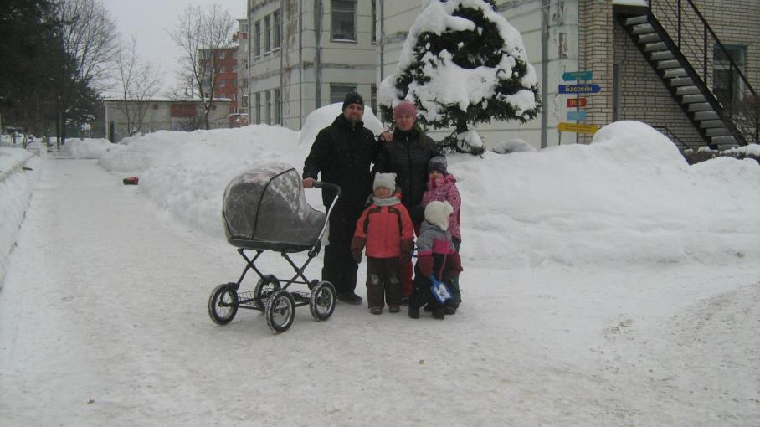
Знакомьтесь, семейная группа «Гнездышко»!

Slide 5
Знакомьтесь, семейная группа «Колокольчики»!

Slide 6
Пакет документов для открытия семейной группы:
Акт обследования помещений семейной группы.
Приказ МАДОУ об организации семейной группы.
Положение о семейной группе.
Договор между ОУ и работником.
Договор между ОУ и родителями (законными представителями).
Режим дня и график работы воспитателя семейной группы.
Расписание непосредственно образовательной деятельности.
План сотрудничества семейной группы и ДОУ.

Slide 7
План сотрудничества семейной группы и ДОУ
Вид деятельности | Ответственные специалисты ДОУ | Дата и время проведения
Работа с воспитателем
Посещение семей | Социальный педагог | В течение года
Помощь в организации распорядка дня | Социальный педагог Старший воспитатель | В течение года
Помощь в оформлении и ведении документации | Социальный педагог Старший воспитатель | В течение года
Мамина школа (консультации со специалистами) | Социальный педагог Старший воспитатель Учитель-логопед Музыкальный руководитель Инструктор ФИЗО Педагог дополнительного образования Старшая медсестра | С 10.00 до 11.30 ежедневно По четвергам с 17.00 до 18.00 (логопед)

Slide 8
План сотрудничества семейной группы и ДОУ
Вид деятельности | Ответственные специалисты ДОУ | Дата и время проведения
Посещение детей ДОУ
Музыкальное | Музыкальный руководитель | По понедельникам, пятницам с 10.00 до 10.25
Физическая культура | Инструктор по ФИЗО | По вторникам, четвергам с 10.15 до 10.45
Кружок «Светелочка» | Социальный педагог | По четвергам с 16.00 до 16.30
Коррекционная работа | Учитель-логопед | По пятницам с 11.00
КИК | Педагог дополнительного образования | По средам с 10.30 до 11.00
Прогулка | Социальный педагог Старший воспитатель | Ежедневно с 10.45 до 12.15 с 17.00 до 18.30

Slide 9
Организация работы с семейной группой:
Формы работы
Консультации, беседы, анкетирование, «Мамина школа»
Участие в образовательной деятельности ДОУ
Посещение семейной группы на дому
Участие в праздничных мероприятиях ДОУ
Контроль деятельности семейной группы
Семинары, круглые столы, педсоветы

Slide 10
Взаимодействие семейной группы с сотрудниками ДОУ
Семейная группа
Заведующий ДОУ
Социальный педагог
Музыкальный руководитель
Старший воспитатель
Инструктор по ФИЗО
Педагог дополнительного образования
Учитель-логопед
Повара
Старшая медсестра

Slide 11
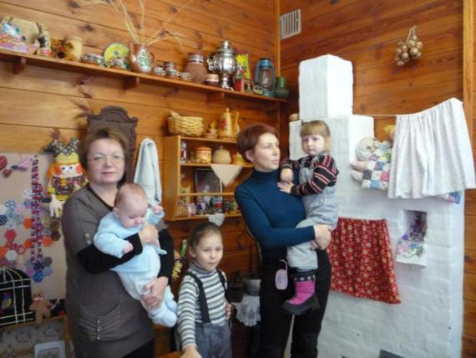
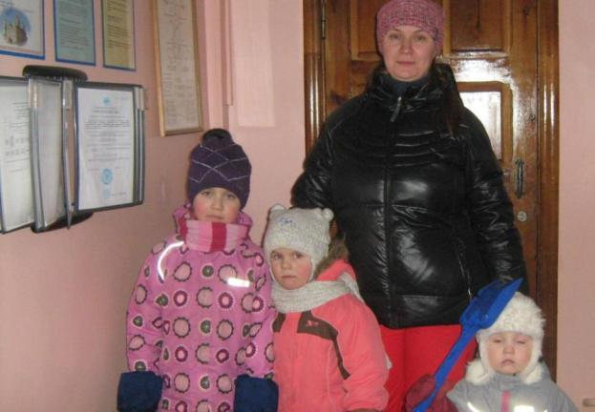
Вместе с мамой в детский сад

Slide 12
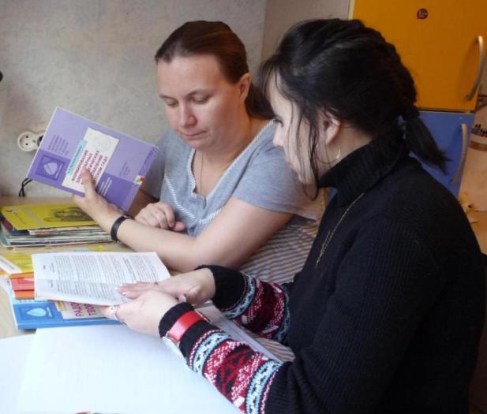
Уроки в «Маминой школе»

Slide 13
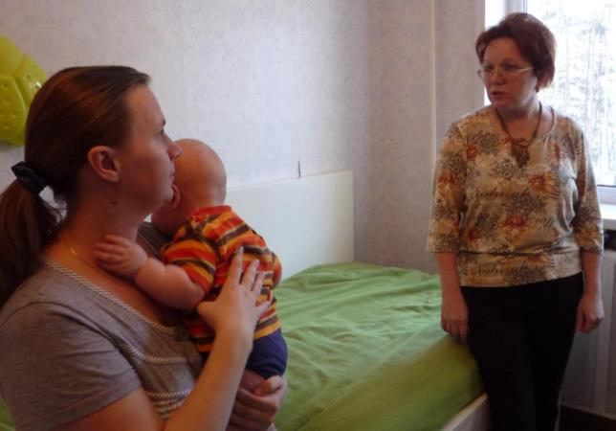
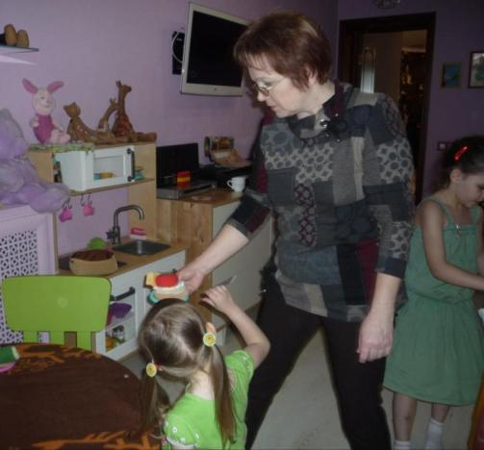
Всегда на помощь к вам придет социальный педагог

Slide 14
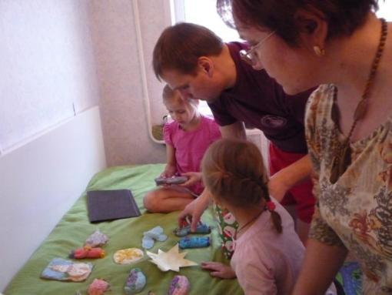
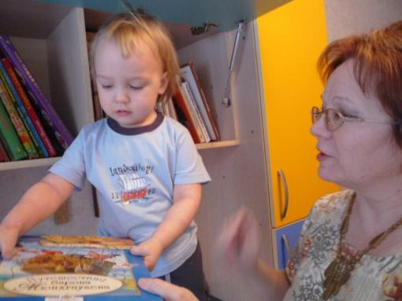
В гостях у семейной группы «Гнездышко»

Slide 15
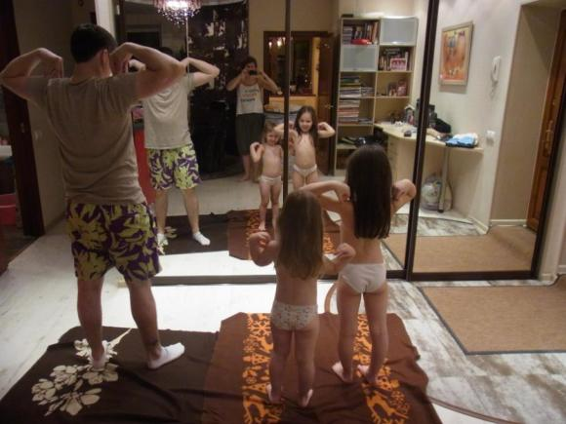
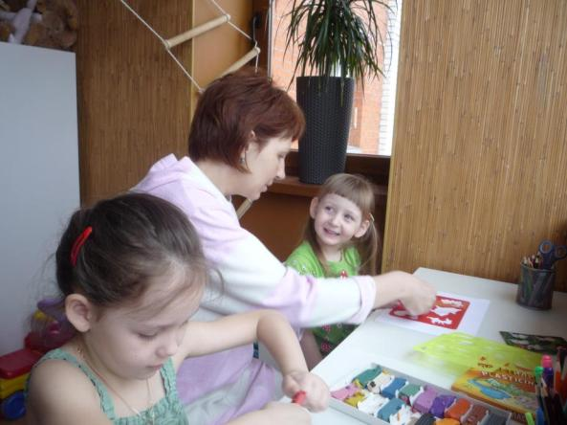
С папой на зарядке
С мамой лепим и рисуем

Slide 16
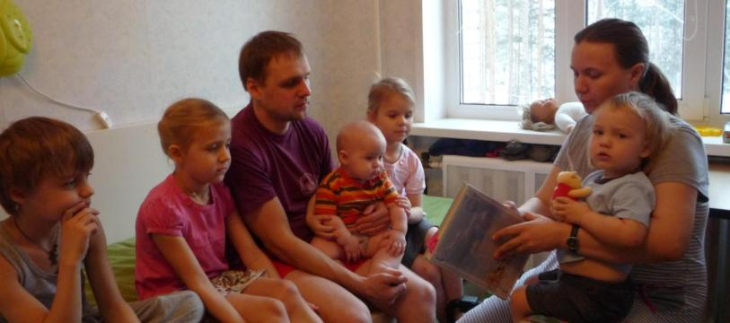
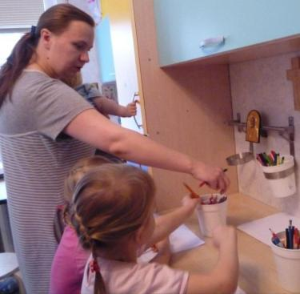
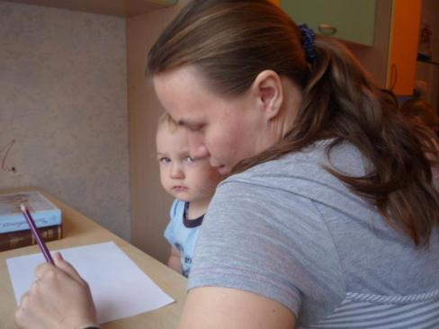

Slide 17
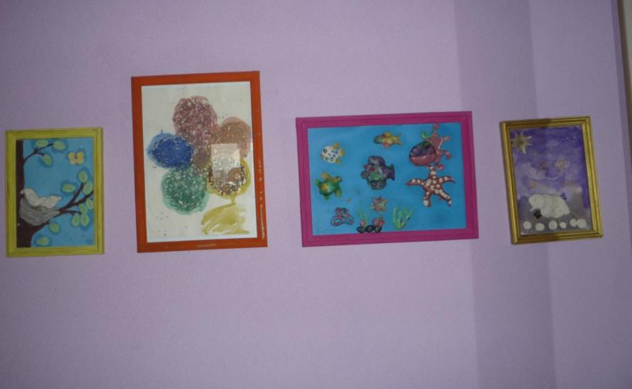
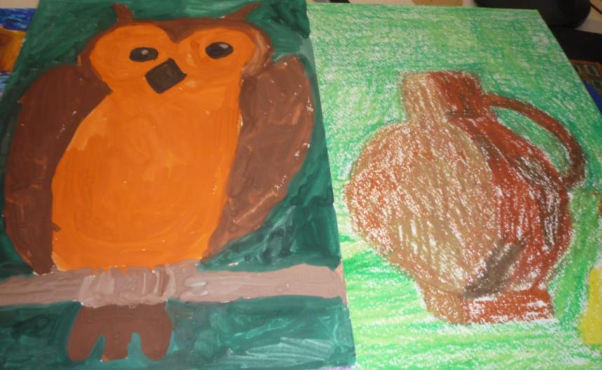
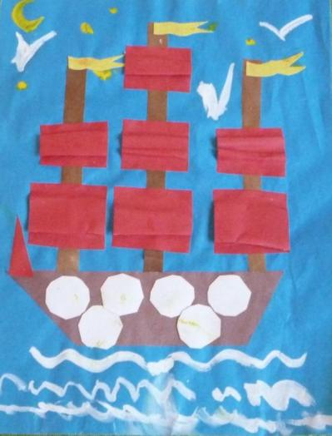
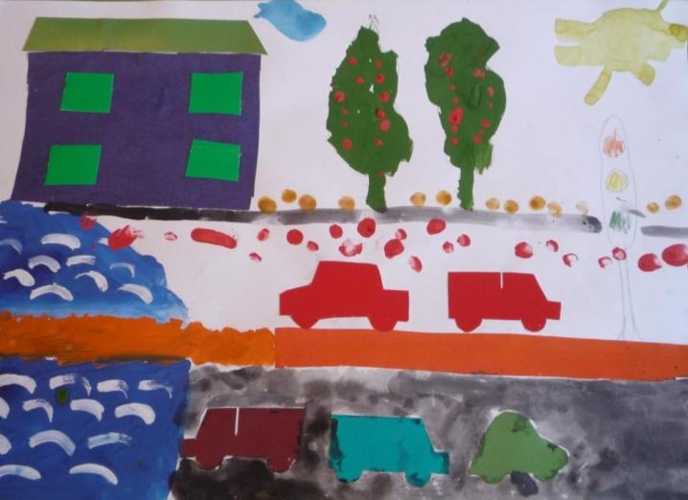
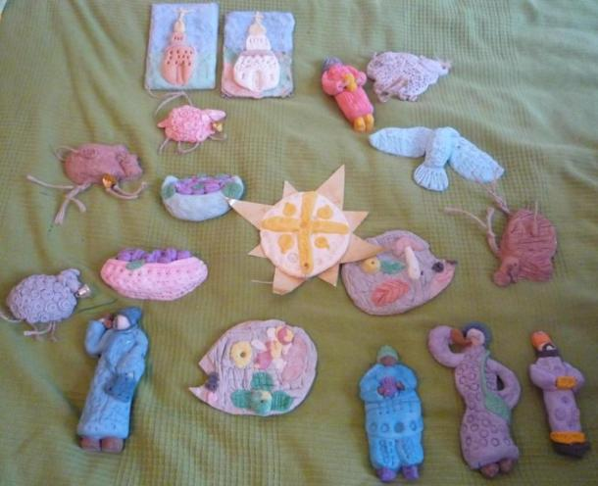
Семейное творчество

Slide 18
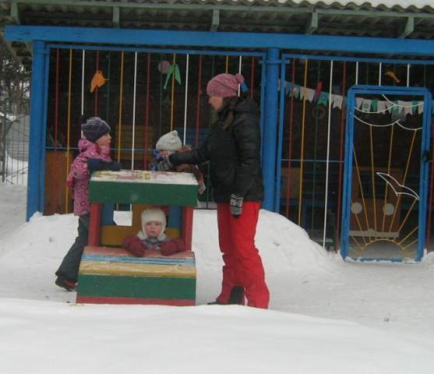
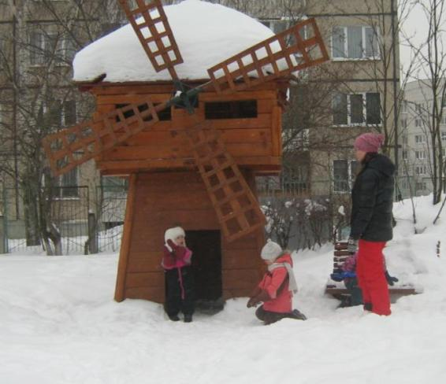
С мамой весело гулять на участке ДОУ

Slide 19
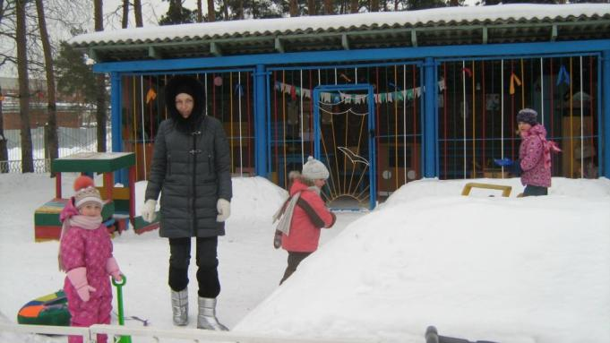
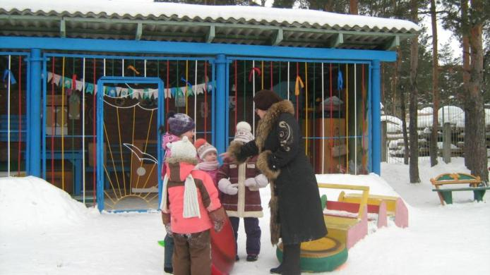
Зимние забавы на территории ДОУ

Slide 20
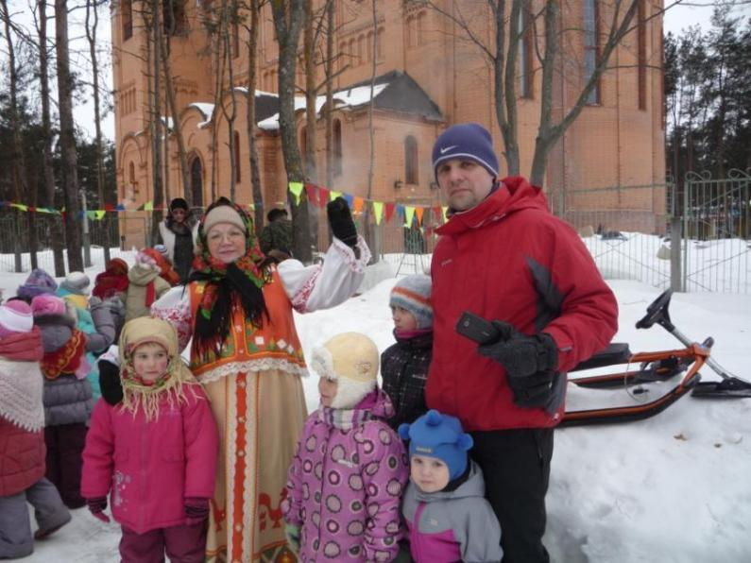
На «Масленице» в ДОУ

Slide 21
СПАСИБО ЗА ВНИМАНИЕ!
МАДОУ г. Владимира
«Центр развития ребенка детский сад № 7»
2013 год

